Slide 1
Прямоугольник. Квадрат.

Slide 2
Число 64
двузначное, т.к. в записи используют два знака (две цифры);
чётное;
в числе 64 шесть десятков и 4 единицы;
соседи числа 63 и 65

Slide 3
Игра «Превращайка».
9,6,3
Увеличь в 3 раза
Уменьши в 3 раза
Увеличь на 3
Уменьши на 3

Slide 4
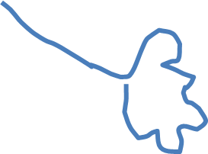

Slide 6
11
8
9
2
1
7
10
12
13
3
5
6
4

Slide 7
9
2
1
7
10
12
13
3
4

Slide 8
1
12
2
3
9
13
7
10
4

Slide 9
прямоугольник | квадрат

Slide 10
прямоугольник | квадрат
четырёхугольник | четырёхугольник
Четыре угла
Все углы прямые | Все углы прямые
Четыре стороны | Четыре стороны
Противоположные стороны равны | Все стороны равны

Slide 11
Оцени себя
Красный – я научился различать прямоугольник и квадрат
Зелёный – нужно ещё поработать
Синий – очень сложно для меня

